Slide 1

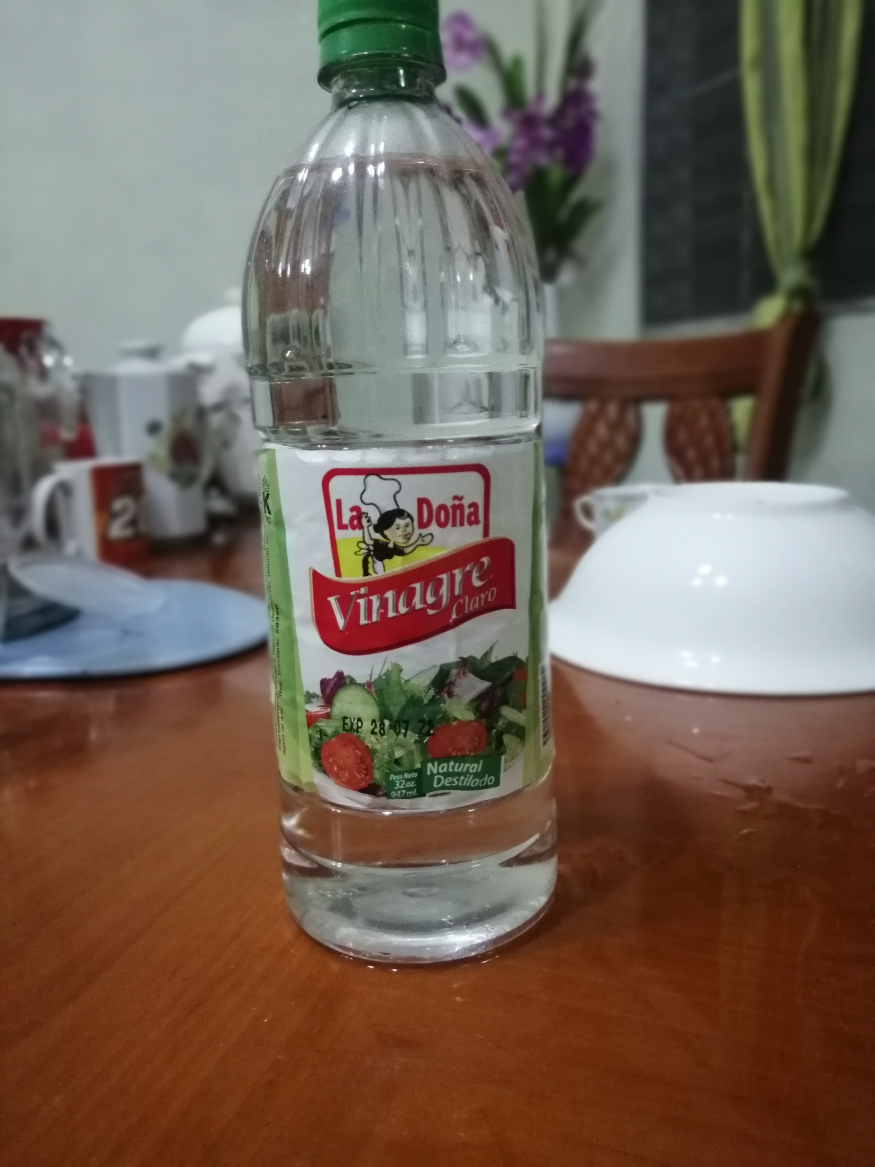

¿Cómo diferenciar entre ambas mezclas?
Mezclas homogéneas
Mezclas heterogéneas
Distribución uniforme
Tus ojos ven monotonía en la mezcla
La clave está en las
fases que contiene
Puedes ver separaciones en la mezcla
Tiene al menos dos fases
Sus componentes no son solubles

